Slide 1
EL HABLAR APRESURADAMENTE.
Lamentablemente los seres humanos somos prontos para hablar, criticar, Juzgar.
Y muchas veces cuando hablamos apresuradamente, juzgamos injustamente a la otra persona.
Como cristianos, hijos de Dios no debemos hacerlo, la biblia nos da un alto en esto, nos exhorta a que no lo hagamos si queremos agradar a Dios.
Santiago.1:19.
Esto sabéis, mis amados hermanos. Pero que cada uno sea pronto para oír, tardo para hablar, tardo para la ira;
Nos anima, nos invita a que seamos tardo para hablar.

Slide 2

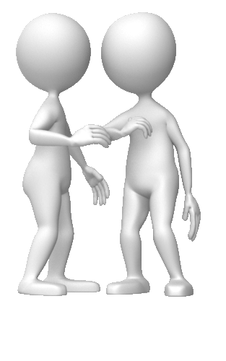
Lamentablemente hacemos todo lo contrario a lo que Santiago nos dice:
Somos pronto para hablar.
Pronto para airarnos.
Tardos lentos para escuchar.
Cuando la biblia nos dice que debemos de ser:
Prontos para oír.
Tardos para airarnos.
Tardos para hablar.
La palabra tardos- bradus (βραδύς, G1021), lento. Se emplea dos veces en Santiago.1:19.
Es una exhortación a ser «tardo» para hablar y para airarse (rv: «tardío»); «tardos de corazón»

Slide 3

Ser lento en hacer una cosa:
Demorar tiempo.
Pasar el tiempo.
En el sentido de detenerse.
De dar largas o demorarse.
¡Es sorprendente cuánto tiene que decir Santiago acerca de nuestra habla!
Nos advierte a que seamos cautos en nuestra conversación.
Debemos de guardar nuestra boca.
Proverbios.13:3.

Slide 4

El que guarda su boca, preserva su vida; el que mucho abre sus labios, termina en ruina.
El que guarda su boca controla su vida entera El que no ejercita dominio propio de seguro tendrá problemas. La lección es clara: cuida lo que dices, pues se puede volver en tu contra.
Debemos refrenar nuestra lengua.
Proverbios.10:19.
En las muchas palabras, la transgresión es inevitable, mas el que refrena sus labios es prudente.

Slide 5

Cuanto más hablamos, mayor probabilidad tenemos de decir algo malo.
¡Los habladores compulsivos deben aprender a contenerse!
La avidez de incesante conversación suele terminar en exageraciones, pérdida de confianza.
Aquel que ejercita dominio propio sobre sus palabras es prudente.
Se evita el pecar, la vergüenza y el tener que pedir disculpas.
La muerte y la vida están en la lengua.
Proverbios.18:21.

Slide 6
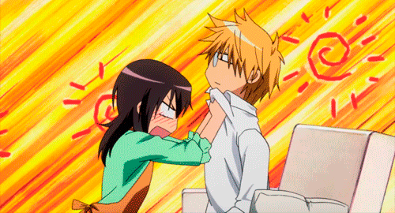
Muerte y vida están en poder de la lengua, y los que la aman comerán su fruto.
La lengua tiene gran potencia, para bien o para mal.
Aquellos que aman usarla han de estar preparados para recibir las consecuencias.
Si guardamos nuestra lengua, nos guardaremos de angustias.
Proverbios.21:23.
El que guarda su boca y su lengua, guarda su alma de angustias.
El que puede controlar su boca se ahorra gran cantidad de problemas.

Slide 7
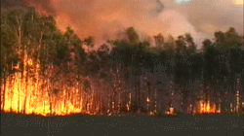
La lengua puede encender un gran bosque.
Santiago.3:5-6.
Así también la lengua es un miembro pequeño, y sin embargo, se jacta de grandes cosas. Mirad, ¡qué gran bosque se incendia con tan pequeño fuego!
V.6.
Y la lengua es un fuego, un mundo de iniquidad. La lengua está puesta entre nuestros miembros, la cual contamina todo el cuerpo, es encendida por el infierno e inflama el curso de nuestra vida.

Slide 8

Los labios del necio provocan problemas.
Proverbios.18:6-8.
Los labios del necio provocan contienda, y su boca llama a los golpes.
V.7.
La boca del necio es su ruina, y sus labios una trampa para su alma.
V.8.
Las palabras del chismoso son como bocados deliciosos, y penetran hasta el fondo de las entrañas.

Slide 9

No debemos de ser apresurados al hablar.
Como Eli con Ana.
I Samuel.1:9-10.
Pero Ana se levantó después de haber comido y bebido en Silo, y mientras el sacerdote Elí estaba sentado en la silla junto al poste de la puerta del templo del SEÑOR,
V.10.
ella, muy angustiada, oraba al SEÑOR y lloraba amargamente.
Ana estaba orando y llorando.

Slide 10

La juzgo, hablo mal de ella que estaba borracha.
I Samuel.1:12-16.
Y mientras ella continuaba en oración delante del SEÑOR, Elí le estaba observando la boca.
V.13.
Pero Ana hablaba en su corazón, sólo sus labios se movían y su voz no se oía. Elí, pues, pensó que estaba ebria.
V.14.
Entonces Elí le dijo: ¿Hasta cuándo estarás embriagada? Echa de ti tu vino.

Slide 11
V.15.
Pero Ana respondió y dijo: No, señor mío, soy una mujer angustiada en espíritu; no he bebido vino ni licor, sino que he derramado mi alma delante del SEÑOR.
V.16.
No tengas a tu sierva por mujer indigna; porque hasta ahora he orado a causa de mi gran congoja y aflicción.
Eli juzgo mal a Ana hablando mal de ella, cuando en realidad ella estaba orando.

Slide 12
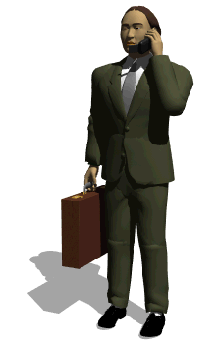

¿Cuántos de nosotros somos iguales y juzgamos?
A la ligera diciendo o pensando cosas que en realidad no son.
Juzgamos y hablamos por apariencia muchas veces.
Juan.7:24.
No juzguéis por la apariencia, sino juzgad con juicio justo.
El problema que tenían los judíos era que juzgaban las cosas según las apariencias, y no según la realidad interior.
Su juicio no era justo.

Slide 13

Igual sucede muchas veces con nosotros juzgamos según la apariencia y no según los hechos la realidad de las cosas.
Eli juzgo por la apariencia igual que los judíos el día de pentecostés.
Hechos.2:13-14.
Pero otros se burlaban y decían: Están borrachos.
Cuando en realidad no lo estaban.
V.14.

Slide 14

Entonces Pedro, poniéndose en pie con los once, alzó la voz y les declaró: Varones judíos y todos los que vivís en Jerusalén, sea esto de vuestro conocimiento y prestad atención a mis palabras,
Somos rápidos, prontos para hablar juzgar y condenar.
Genesis.38:24.
Y sucedió que como a los tres meses, informaron a Judá, diciendo: Tu nuera Tamar ha fornicado, y he aquí, ha quedado encinta a causa de las fornicaciones. Entonces Judá dijo: Sacadla y que sea quemada.

Slide 15
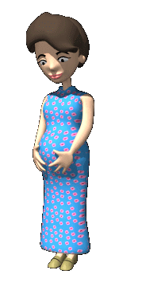
Judá rápidamente pronuncio juicio, cuando El había sido el culpable.
Genesis.38:25-26.
Y aconteció que cuando la sacaban, ella envió a decir a su suegro: Del hombre a quien pertenecen estas cosas estoy encinta. Y añadió: Te ruego que examines y veas de quién es este sello, este cordón y este báculo.
V.26.
Judá los reconoció, y dijo: Ella es más justa que yo, por cuanto yo no la di por mujer a mi hijo Sela. Y no volvió a tener más relaciones con ella.

Slide 16

Lo mismo paso con David.
II Samuel.12:5-6.
Y se encendió la ira de David en gran manera contra aquel hombre, y dijo a Natán: Vive el SEÑOR, que ciertamente el hombre que hizo esto merece morir;
V.6.
y debe pagar cuatro veces por la cordera, porque hizo esto y no tuvo compasión.
V.7.
Entonces Natán dijo a David: Tú eres aquel hombre. Así dice el SEÑOR, Dios de Israel: "Yo te ungí rey sobre Israel y te libré de la mano de Saúl.

Slide 17

David rápidamente pronuncio con sus labios juicio.
Pero ahora que El conoce que El culpable es El.
¿Qué juicio pronuncia?
De la misma manera somos rápido a condenar y criticar.
¿Pero cuando somos nosotros los que cometemos el pecado?
¿Tenemos la misma actitud?
No lo creo, por eso como queremos que nos traten debemos se hacer nosotros.

Slide 18
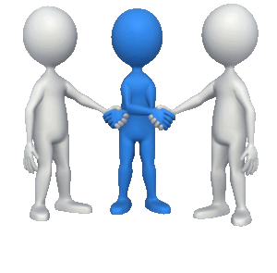
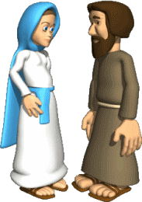
Mateo.7:12.
Por eso, todo cuanto queráis que os hagan los hombres, así también haced vosotros con ellos, porque esta es la ley y los profetas.
Mejor seamos justo como José con María.
Mateo.1:19.
Y José su marido, siendo un hombre justo y no queriendo difamarla, quiso abandonarla en secreto.
José si fue un hombre justo, no quería difamar a María.

Slide 19
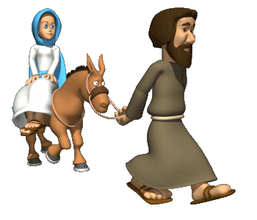
Igual nosotros debemos de ser justo no andar:
Hablando las cosas a la ligera.
Condenando tan rápidamente.
Criticando o juzgando por apariencia.
Nada de esto es justo si lo hacemos no estamos siendo justo como Dios desea de cada uno.
Hablamos muchas veces tan rápidamente que hablamos y menospreciamos a otras personas sin tan siquiera conocerlas y saber mas de ellas.

Slide 20
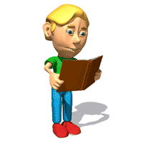
Como Natanael.
Juan.1:46.
Y Natanael le dijo: ¿Puede algo bueno salir de Nazaret? Felipe le dijo*: Ven, y ve.
Y aunque Natanael se expreso mal de Jesús.
Jesús no tomo la misma actitud de Natanael.
Al contrario, Jesús alabo a Natanael.
Juan.1:47.
Jesús vio venir a Natanael y dijo* de él: He aquí un verdadero israelita en quien no hay engaño.

Slide 21
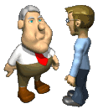
¿Cuántos de nosotros imitamos este ejemplo?
Si muchas veces alguien habla mal de uno y nosotros rápidamente hablamos mal de esa persona.
Si alguien nos saca algo nosotros rápidamente nos defendemos sacando cosas de la otra persona pensando que es lo correcto.
Cuando en realidad lo que estamos demostrando es carnalidad, inmadurez en nuestra vida espiritual.

Slide 22
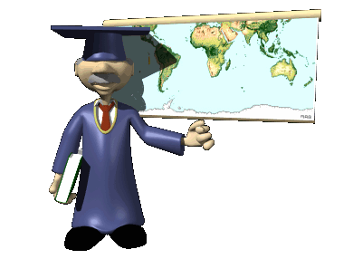
Un día un profesor escribió así en la pizarra.
9x1= 9.
9x2= 18.
9x3= 27.
9x4= 36.
9x5= 45.
9x6= 54.
9x7= 63.
9x8= 72.
9x9= 81.
9x10= 91.
En el aula comenzaron hacer muchas burlas porque El profesor se había equivocado.

Slide 23
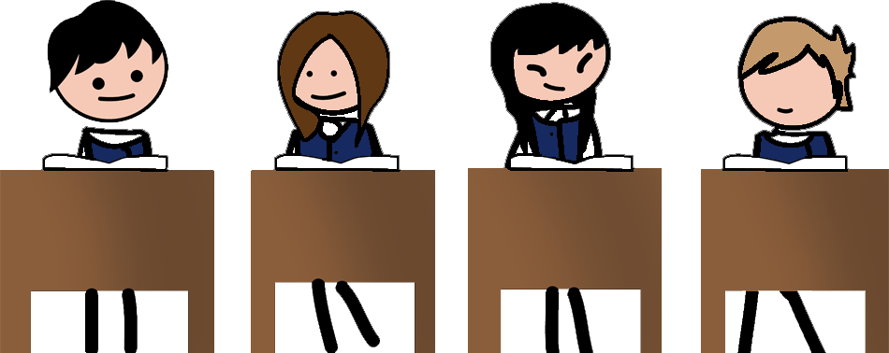

9x10= 91. Siendo que la respuesta correcta es 90.
Todo el salón se burlaba de El.
Entonces espero que todos se callaran y solo después dijo:
!Así es como eres visto en el mundo!
Yo me equivoque a propósito para mostrarle como el mundo se comporta ante algún error tuyo.
Ninguno de Ustedes me felicito por haber acertado nueves veces.
Ninguno que te haya visto haciendo lo correcto y te elogio por eso.

Slide 24
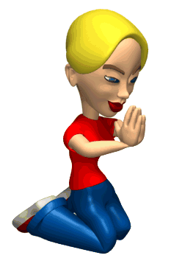
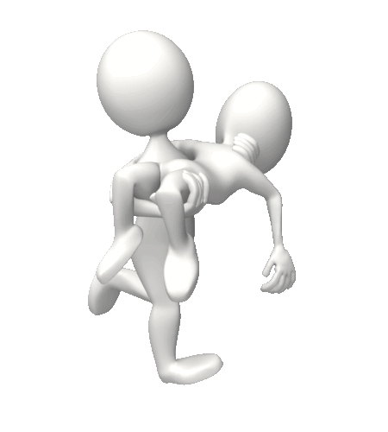
!No! Pero todas las personas te ridiculizaron, blasfemaron, humillaron y se burlaron de ti porque te equivocaste solo una vez. !Así es la vida!
Debemos aprender a valorar a las personas por sus “aciertos”
Hay personas que hacen lo correcto muchas mas veces y se equivocan una vez y acaban siendo juzgadas por un solo error, y no son valoradas por los otros nueve aciertos.
Esto nos sirve para todos nosotros.

Slide 25
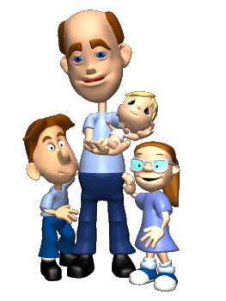
Mas elogios y menos criticas.
Mas amor y cariño y menos odio y crueldad.
Aprendamos a valorarnos unos a otros en vez de destruirnos unos a otros.
No seamos pronto para hablar y mas si es para dañar, criticar condenar, chismear.
Guardemos nuestra lengua de pecar.
Alabemos y elogiemos mas a cada persona siempre.
No critiquemos ni condenemos si estamos en la misma situación.

Slide 26
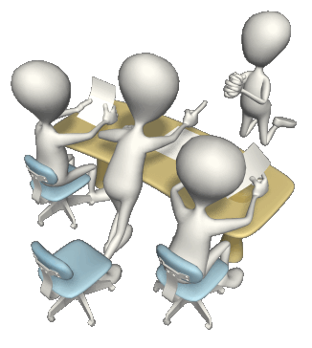
Esto seria hipocresía.
Mateo.7:3-5.
¿Y por qué miras la mota que está en el ojo de tu hermano, y no te das cuenta de la viga que está en tu propio ojo?
V.4.
¿O cómo puedes decir a tu hermano: "Déjame sacarte la mota del ojo", cuando la viga está en tu ojo?
V.5.
¡Hipócrita! Saca primero la viga de tu ojo, y entonces verás con claridad para sacar la mota del ojo de tu hermano.

Slide 27

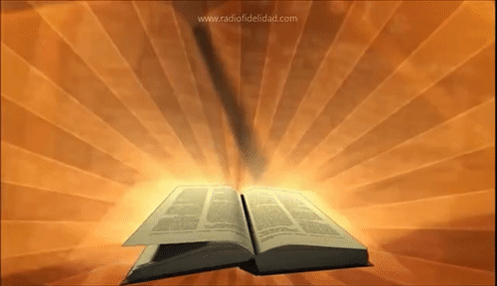
Primero examinemos nosotros mismo si estamos haciendo las cosas bien.
Y no apresurarnos a criticar, condenar, juzgar sin motivo o razón.
Maduremos para la honra y la gloria de nuestro Dios.
Seamos tardos para hablar.
Y si vamos hablar que sean cosas que edifiquen.
Efesios.4:29.
No salga de vuestra boca ninguna palabra mala, sino sólo la que sea buena para edificación, según la necesidad del momento, para que imparta gracia a los que escuchan.

Slide 28
CONCLUSIÓN:
Las escrituras nos animan, nos advierten que seamos tardos, Ser lento en hacer una cosa:
Demorar tiempo.
Pasar el tiempo.
Seamos lo mas lento que podamos para hablar, usemos nuestra lengua para el bien y no para el mal.
No seamos pronto para criticar.
Condenar.
Juzgar a nadie.
Elogiemos mas en vez de criticar o ridiculizar a los demás.

Slide 29

POR SU FINA ATENCIÓN.
DIOS NOS BENDIGA A TODOS.

